Slide 1
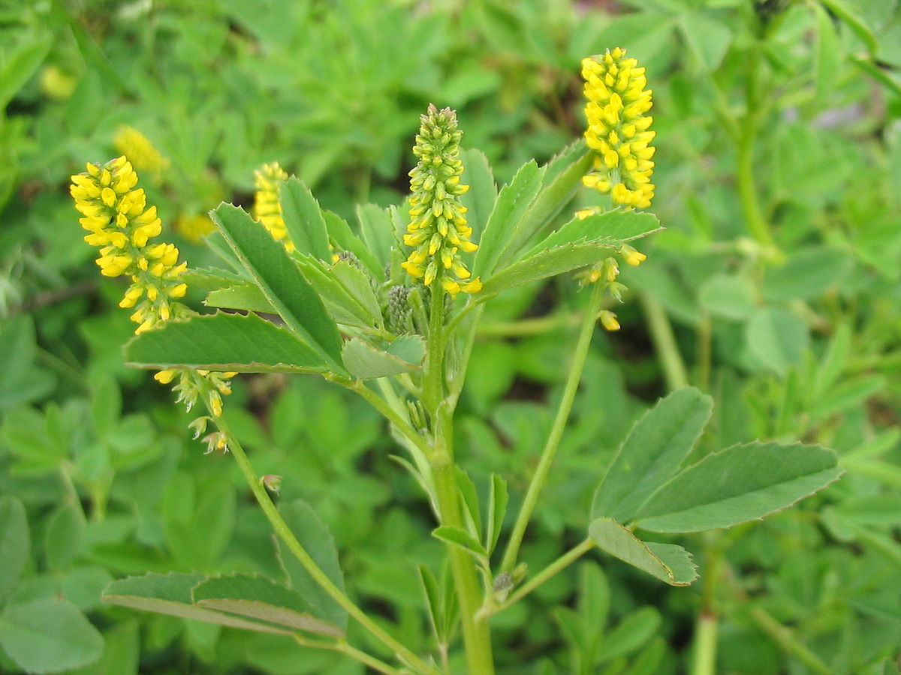
حياتية الأدغال الجزء العملي
م.م. رغد صباح حسن

Slide 2
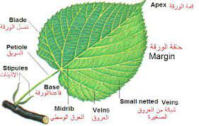
ثالثا : الورقة leaf :
تمتاز معظم الأوراق النباتات الزهرية بكونها مسطحة وعريضة لكنها قد تكون حرشفية كما في عائلة الطرفة Tamaricaceae وعائلة الهالوك Orobanchaceae وتدعى الأوراق المتصلة بالساق بالأوراق الساقية Caulines leaves أو تدعى بالأوراق الوردية Rossete leaves .
أجزاء الورقة Lear parts
إ- النصل الورقي Blade أو Lamina
ب- السويق أو حامل الورقة Petoil أما حامل الوريقة Leaflet
فيدعى Petiolet وتسمى الورقة ذات الحامل petiolate leaf
والفاقدة له بالجالسة Sessile أو Apitiolate .
3- الاذينات الورقية Stipules أما اذينة الورقة فتدعى Stiple.

Slide 3
أشكال نصل الورقة
1- ابري Aciculate كما في الصنوبر Pinus.
2- مشطي Pectinate كما في نباتات الجنس Myriophllum .
3- ثنائي التجزء Dichotomouslydivided كما في العائلة السعدية Vyperaceae .
4- قلبي Cordate كما في البنفسج Viola .
5- قلبي مقلوب Obcordate كما في الحندقوق Melilotus .
6- مثلثة Deltoid كما في الغرب Populus .
7- درعية Peltate كما في اللاتيني (ابو خنجر) Tropaeolum .
8- دائرية Circular كما في الكبر Capparis .
9- متطاولة Oblong كما في عين البزون Vinca .
10- سيفية Ensiform كما في البردي Typha .
11- كلوية Reniform كما في الخباز Malva .
12- سهمي مضموم القاعدة Sagitate كما في المديد Convolvous .

Slide 4
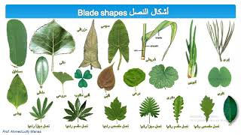

Slide 5
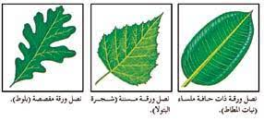
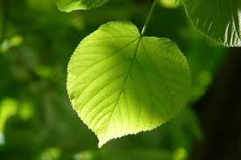
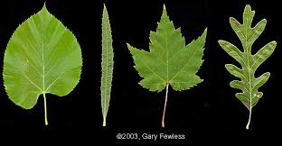

Slide 6
رابعا: الزهرة Flower
فرع محور مؤلف من ساق قصير جدا تتوسع نهايته وتدعى بالتخت Receptacle أو Torus الذي ينشأ عليه الأجزاء الزهرية . تحتوي الزهرة النموذجية أربعة حلقات Whorls تمثل الأعضاء الزهرية وهي كما يلي :
الكأس Calyx : وهي حلقة خارجية مكونه من أوراق محورة تدعى بألاوراق الكأسية Sepals وتكون خضراء اللون عادة.
التويج Corolla: هي حلقة داخلية مكونة من أوراق محورة تدعى Petals وتكون ملونة غالبا إذا تميز الغلاف الزهري إلى كأس وتويج فيدعى Differentiated perianth أو يطلق علبه Perigon كما في نباتات العائلة الزنبقية Liliaceae أذا اتخذ الكأس لون التويج أي كان ملونا فيدعى Petaloid perigon اذا كان الغلاف الزهري متحد الأجزاء فيدعى Gamophllous أما إذا كان سائب الأجزاء فيدعى polyphllous قد يحول الغلاف الزهري إلى شعيرات Bristles كما في عائلة البردي Typhaceae وقد يفقد نهائيا كما في السعد Cyperus.

Slide 7
الاسدية Stamens : وهي حلقة الأعضاء التكاثرية الذكرية وتحمل حبوب اللقاح وتتألف السدادة الواحدة من تركيب خيطي يسمى بالخويط Filament ينتهي بجسم منتفخ يدعى بالمتك Anther .يتكون من فصين Sacs وتتكون فيها حبوب اللقاح Pollen
المدقة Pidtil : وهي حلقة الأعضاء التكاثرية الانثوية تتألف المدقة الواحدة من جزء قاعدي منتفخ يدعى المبيض Ovary يحوي بداخله بويضات Ovules التي تكون البذور عند تكون الثمرة يتصل المبيض من الأعلى تركيب خيطي يدعى القلم Style ينتهي بتركيب متخصص لاستلام حبوب اللقاح يدعى بالميسم Stigma.

Slide 8
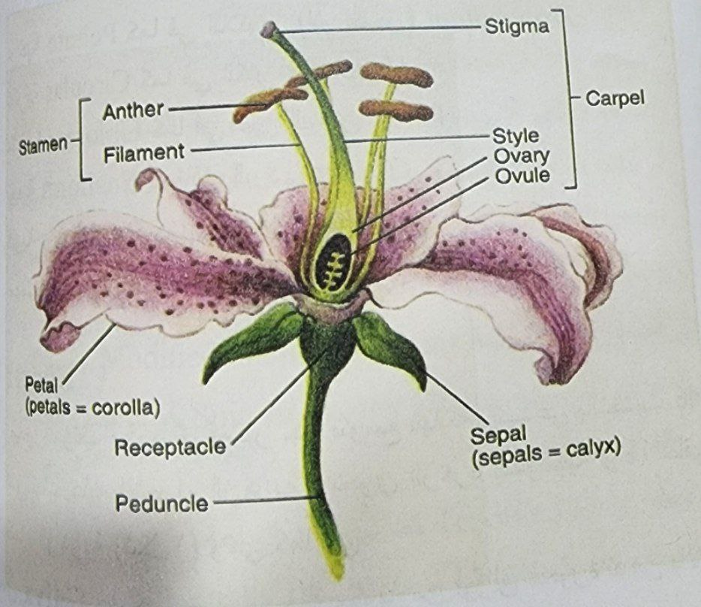

Slide 9
جمع النماذج النباتية وطرق حفظها
هناك الكثير من النقاط المهمة في عمليات الجمع والتشخيص والحفظ يجب أن يكون النموذج حاوياً على الأزهار والثمار ويفضل النبات الكامل . إذ أن النظام الجذري وما يحويه من رايزومات ودرنات يعد أمرا مهما في التشخيص . كما أن الأوراق القاعدية قد تختلف عن الأوراق العلوية بتقدم النبات في النمو..... لذا فان احتواء النموذج النباتي على مختلف الأجزاء النباتية والتغيرات في تلك الأجزاء يعد من الأمور الجديرة بالملاحظة.
كبس النماذج النباتية
من المستحسن كبس النماذج النباتية عند جمعها مباشرة وفي حالة تعذر ذلك توضع النماذج بين أوراق الجرائد في داخل صناديق ذات أحجام مناسبة ويتم الكبس بأسرع ما يمكن مع مراعاة أن يكون الكبس متجانسا مع وضع أوراق تجفيف بين أوراق الجرائد الحاوية على النماذج ويفضل وضع أوراق كارتونية متموجة الأغراض التهوية والإسراع في عملية التجفيف ويراعى وضع نموذج نباتي واحد. وفي حالة كون النبات صغير أو قصير يمكن وضع أكثر من نموذج أما إذا كان النبات طويلا أو كبيرا فيوضع على شكل حرف V أو N أو M للحفاظ على النبات كله وتكون المكبسة بحدود حجم طبقة نموذج المعشب ويثبت برقم تسلسلي للنماذج على أوراق الجرائد التي تحويها ويمثل الرقم نفسه المدون في دفتر الحقل كما يدون في دفتر الملاحظات الحقلية أيضاً كل المعلومات المتعلقة بالنماذج النباتية، إن هذا الرقم التسلسلي سيحمله النبات بعد تثبيته ويكون ضمن البطاقة الخاصة بذلك النبات والمتضمنة معلومات عنة وعن بيئته.

Slide 10
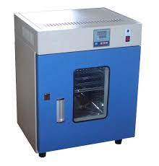
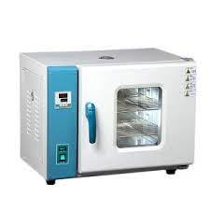
تجفيف النماذج النباتية
يتم تجفيف النماذج النباتية بتعريضها إلى مصادر حرارية طبيعية أو صناعية (أشعة الشمس أو الفرن) وقد تستغرق عملية التجفيف عدة أيام لذا يجب تبديل أوراق التجفيف التي بين أوراق الجرائد كلما اقتضت الحاجة إلى ذلك وإلا تعرضت النماذج النباتية إلى التلف في اغلب الأحيان بسبب إصابتها بالفطريات وتغير لونها إلى الأسود.

Slide 11
تثبيت المعلومات على بطاقة النموذج
توضع بطاقة المنوذج ذات الأبعاد 6 سم * 9سم على الزاوية اليمنى من كارتون التثبيت وتحتوي على المعلومات آلاتية :
اسم العشب
اسم نوع النبات
الموقع والمنطقة التي جمع منها النبات
تاريخ الجمع
بيئة النبات
طبيعة وحجم النبات
لون الأزهار
اسم جامع النبات
اسم مشخص النبات
الرقم التسلسلي للنبات
وقد تضاف معلومات أخرى عندما تحصل على ما يعرف بنموذج العشب ويشخص هذا النموذج النباتي بمقارنته بالنماذج النباتية الموجودة في المعشب أو بوساطة الموسوعات النباتية وغير ذلك من المراجع ذات العلاقة . وبعد الانتهاء من كل هذه العمليات يوضع النموذج في خزانات حديدية خاصة محكمة الصنع وذات جدار مزدوج لكي لا تتأثر بالعوامل المحيطة .

Slide 12
شكرا لإصغائكم

